Slide 1
路徑檢查器
第三組

Slide 2
定題原因
如果每次要檢查路徑都必需坐在電腦前，就不太方便了。
因此，想透小盒子raspberry pi製作一枝小程式，可在一個小小的空間把需要的資訊顯示出來。此外，有部份機房衛生差勁，不想久留。
這時快而方便的小工具就是好幫手。

Slide 3
程式內實心部份
可透過ping確認目的地是否存在。
也可利用traceroute檢查到達目的地通過的點。

Slide 4
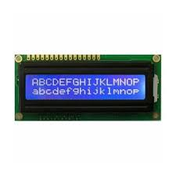
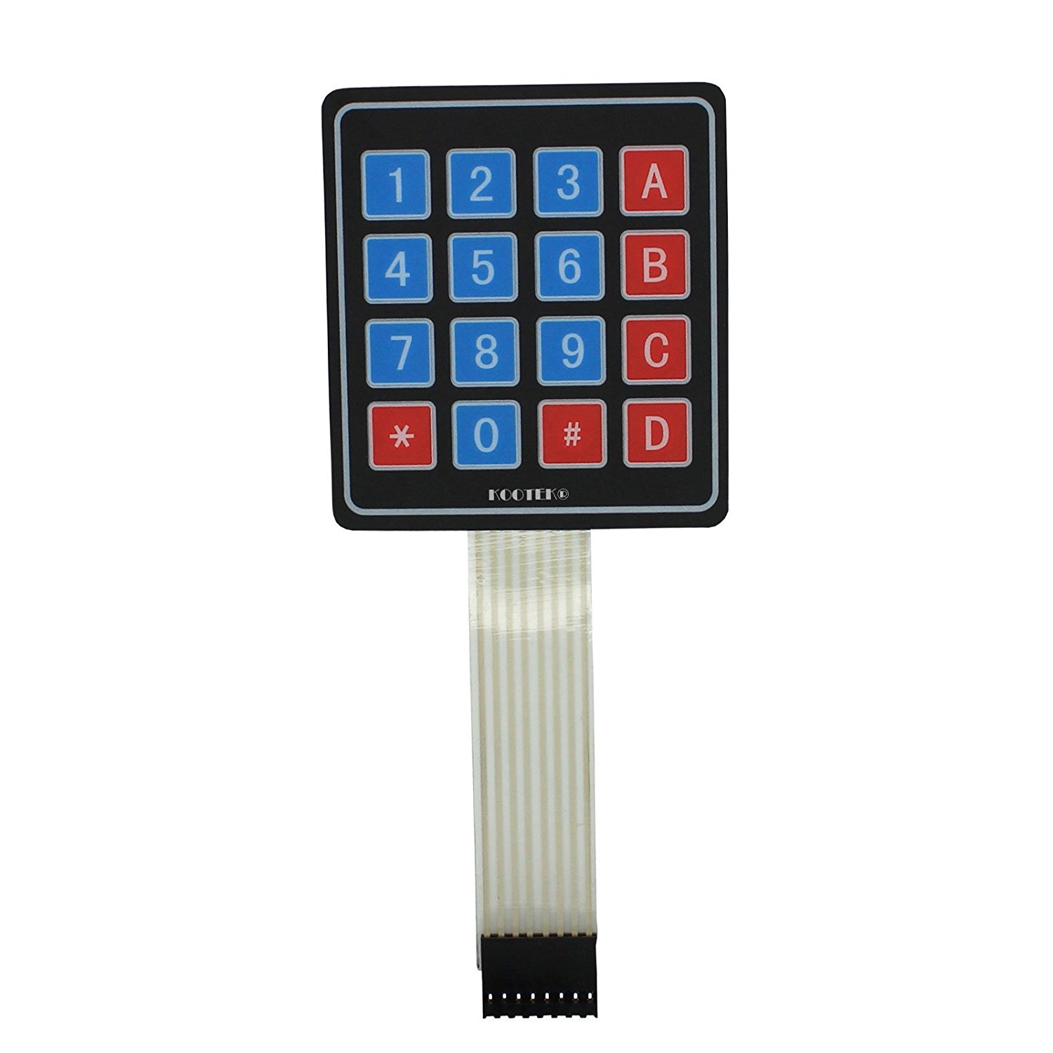
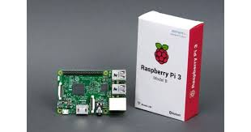
Equipment
零件:
(1)Keypad (input)
(2)2x16 LCD (output)
(3)Raspberry pi 3
來源:
利用資工系另外一門課的零件

Slide 5
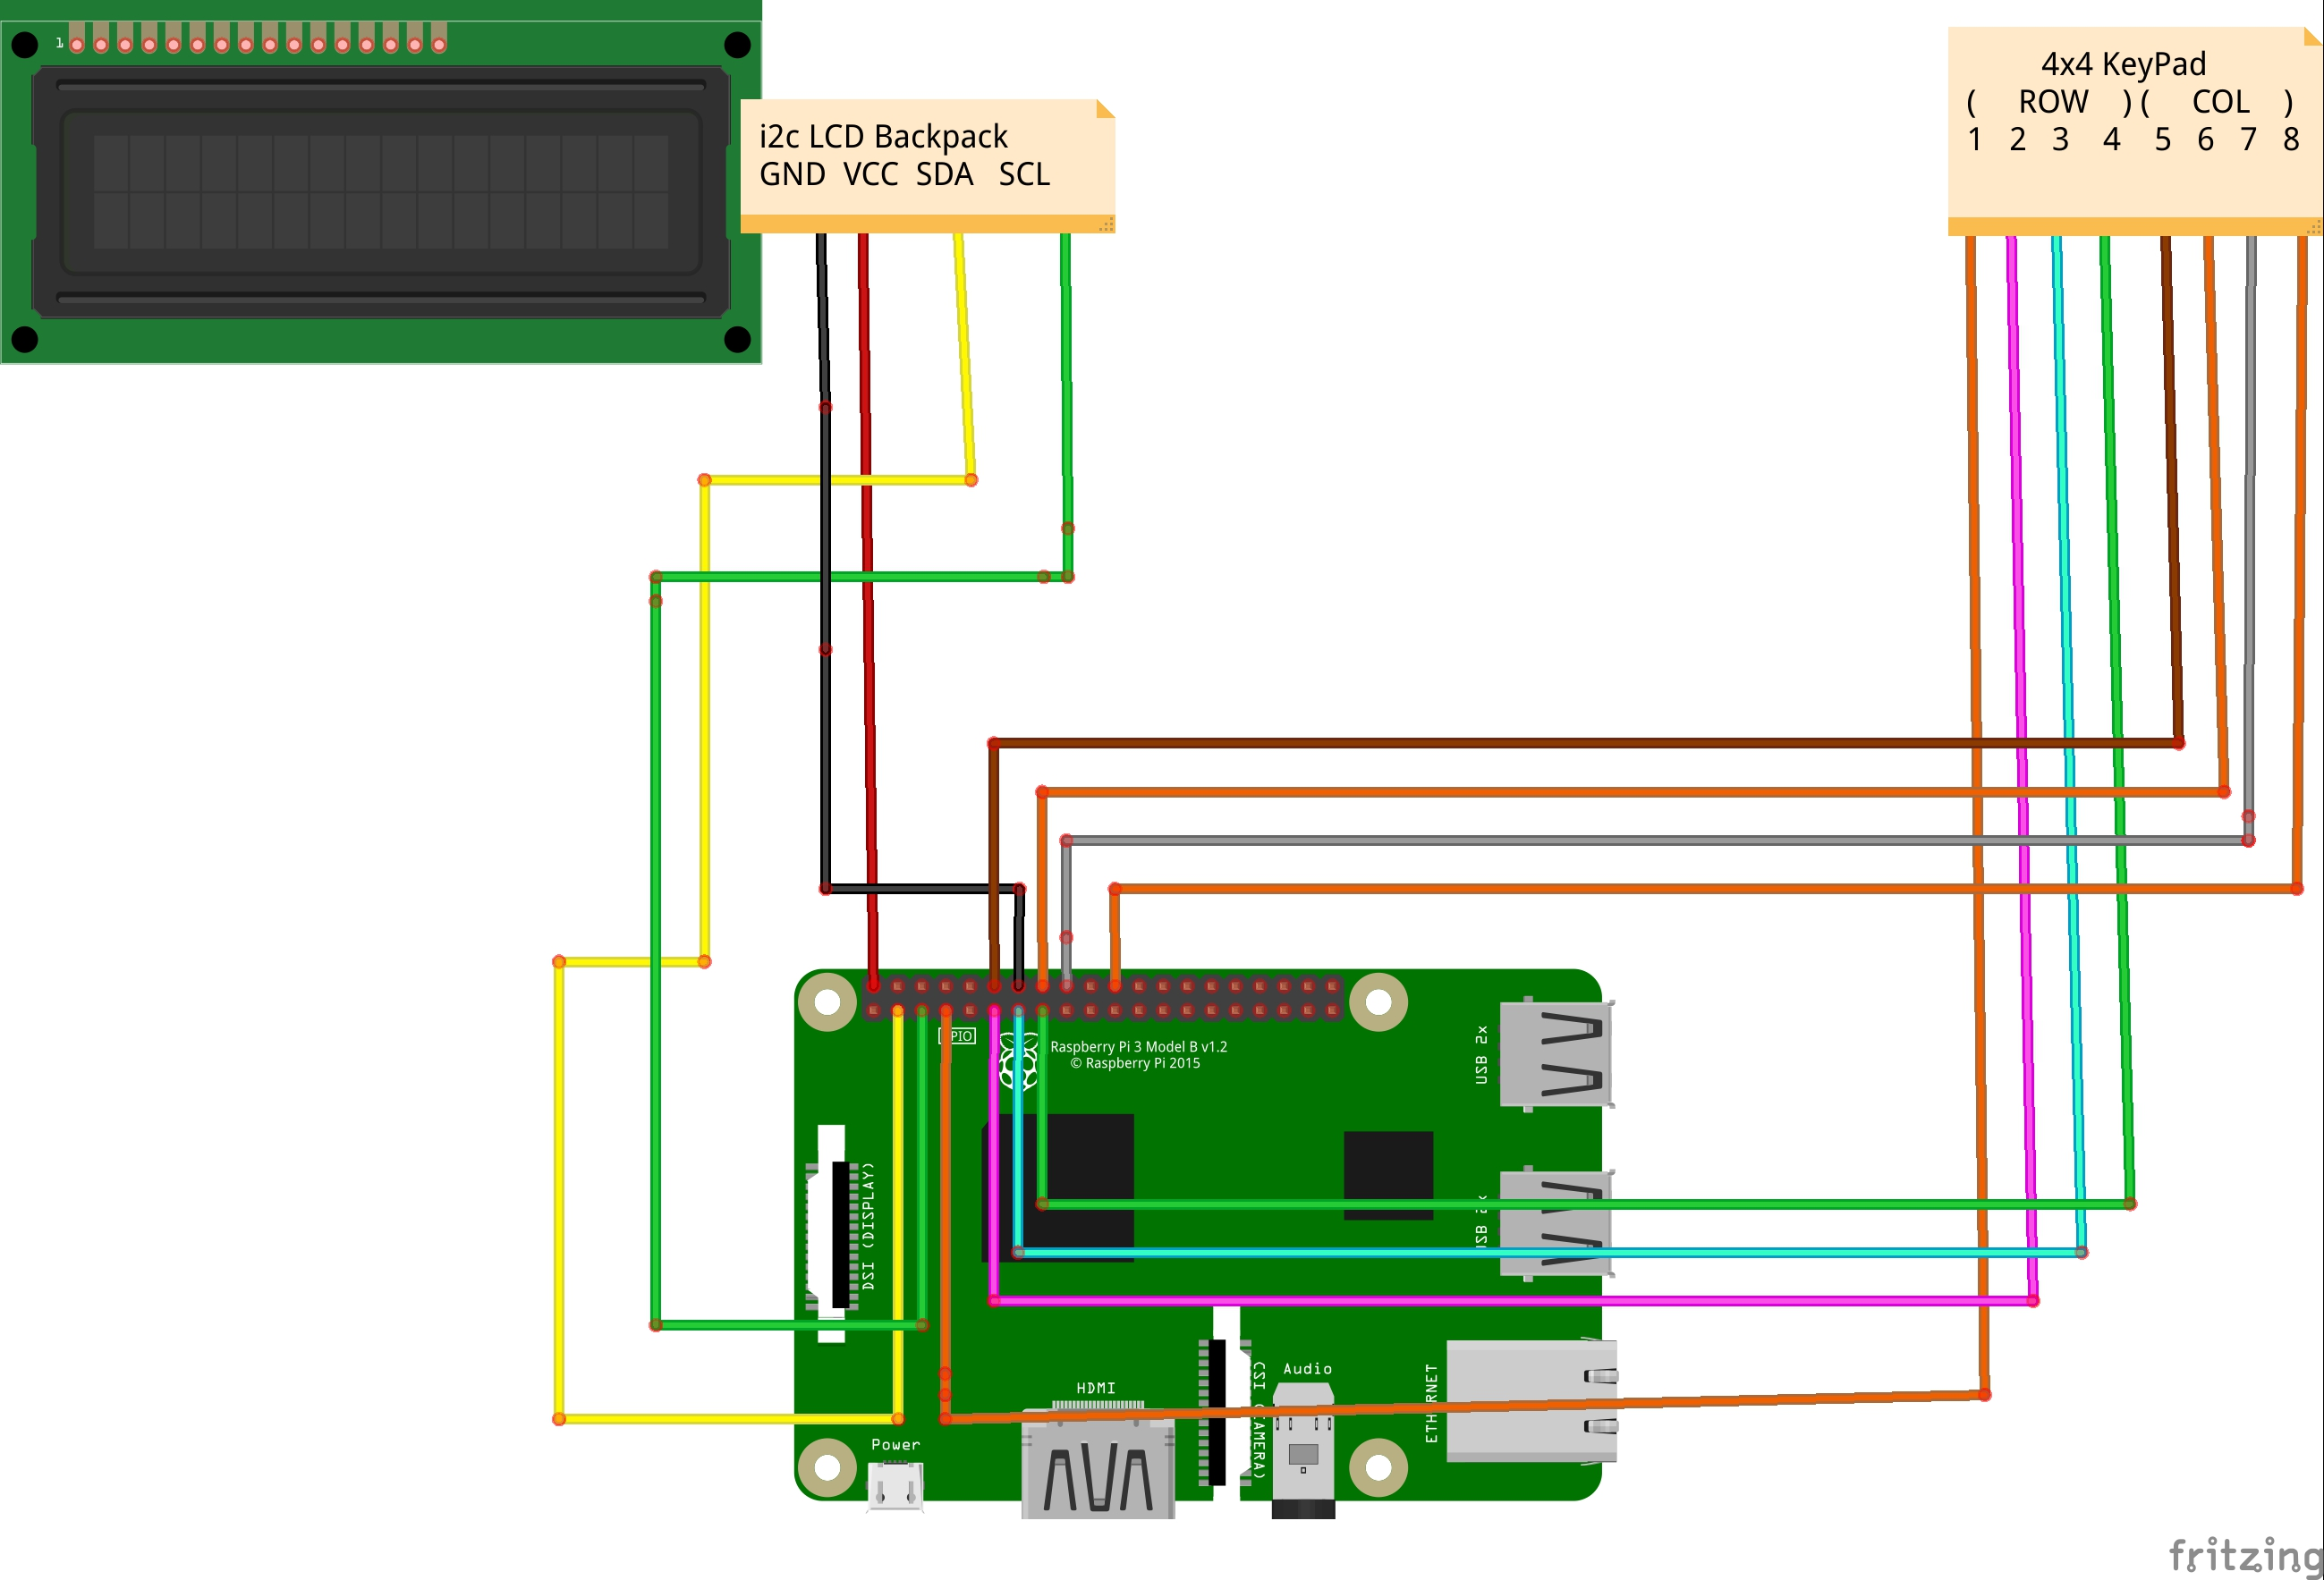
Pin connect

Slide 6
DEMO

Slide 7
分工表
姓名 | 學號 | 分工
陳俊傑 | 104321054 | Programming Debuging 接電路
吳嘉偉 | 103321063 | 簡報製作
黃皓為 | 103321064 | 程式Modulation
鄔鑑泉 | 103321054 | Fritzing拉電路圖
謝子希 | 103321055 | 看Library如何用

Slide 8
Reference
https://www.youtube.com/watch?v=yYnX5QodqQ4
https://sites.google.com/site/zsgititit/home/raspberry-shu-mei-pai/raspberry-shi-yongi2c-kong-zhi2x16lcd
https://pypi.python.org/pypi/pad4pi/1.0.0

